Slide 1
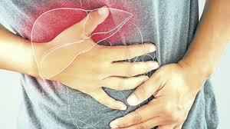
বিজ্ঞান ক্লাসে সবাইকে স্বাগতম
Notes:
আমি মনে করি ছাত্র-ছাত্রীরা এই ছবির কারনে ক্লাসে কৌতুহলী হবে জানার জন্য

Slide 2
শিক্ষক পরিচিতি
মোঃ রকিবুল হাসান
সহকারী শিক্ষক(গণিত)
কে,ভি,এন উচ্চ বিদ্যালয়
হাইমচর ,চাঁদপুর
Email: rakibul893@gmail.com
পাঠ পরিচিতি
শ্রেণি: অষ্টম
বিষয়: বিজ্ঞান
অধ্যায়: দশম
পাঠ: ৫ ও ৬

Slide 3
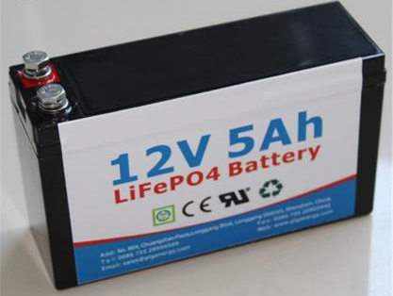
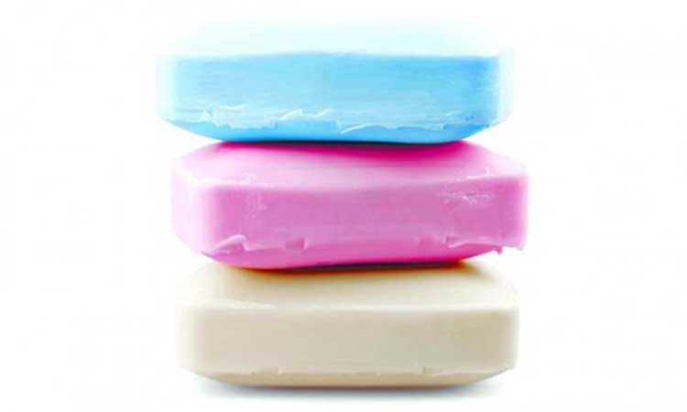
নিচের চিত্রগুলো লক্ষ্য কর
ব্যাটারীতে ব্যবহৃত হয় …
সাবানে ব্যবহৃত হয় …
Notes:
পাঠ শিরোনাম ঘোষনা করার জন্য প্রথমে চিত্র দেখিয়ে শিক্ষার্থীদের অম্ল ও ক্ষারকের মধ্যে পার্থক্য সম্পর্কে প্রাসঙ্গিক প্রশ্ন করা যেতে পারে এবং তাদের উত্তরের মাধ্যমে পাঠ ঘোষনা করা যেতে পারে।
ব্যাটারীতে তরল পদার্থ হিসাবে কি ব্যবহৃত হয়? উত্তরঃ এসিড
সাবান তৈরিতে সাধারনত কি ব্যবহুত হয়? উত্তরঃ ক্ষারক

Slide 4
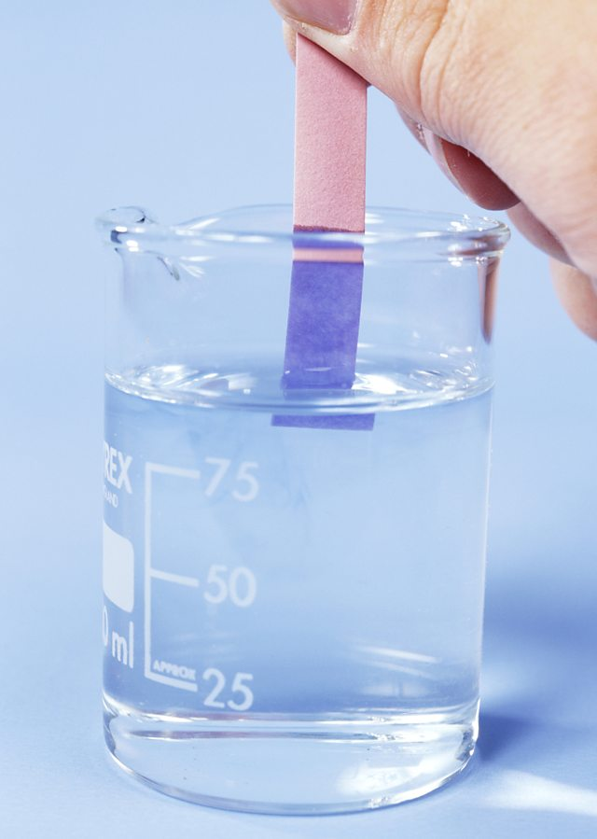
এসিড ও ক্ষারকের ব্যবহার

Slide 5
এই পাঠ শেষে শিক্ষার্থীরা ...
বিভিন্ন প্রকার এসিড ও ক্ষারক চিহ্নিত করতে পারবে;
এসিড ও ক্ষারকের কাজ বর্ণনা করতে পারবে;
এসিড সন্ত্রাসের ভয়াবহ দিক সম্পর্কে সবাইকে সচেতন করতে পারবে ।

Slide 6
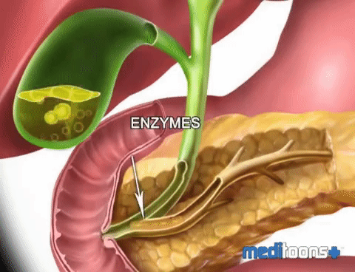
বিভিন্ন প্রকার এসিড
হাইড্রোক্লোরিক এসিড
সালফিউরিক এসিড

Slide 7
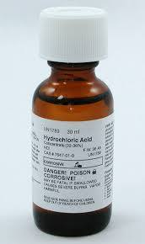
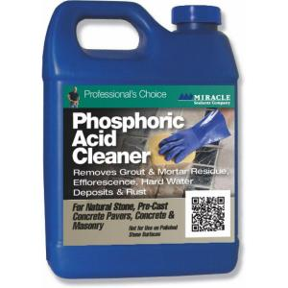
সালফিউরিক এসিড
হাইড্রোক্লোরিক এসিড
HCl
H₂SO₄
বিভিন্ন প্রকার এসিড
ফসফরিক এসিড
HNO₃
নাইট্রিক এসিড
H₃PO₄
Notes:
আজকের পাঠের প্রথম শিখনফলের উদেশ্যে চিত্রগুলি দেওয়া হয়েছে এবং অম্ল বা এসিড সম্পর্কে প্রাসঙ্গিক প্রশ্ন করা যেতে পারে। যেমন-
১ জন করে শিক্ষার্থীকে ১টি করে এসিডের নাম বলতে বলা যেতে পারে।

Slide 8
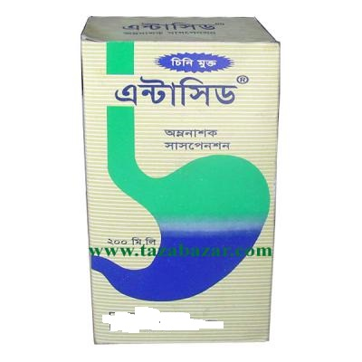
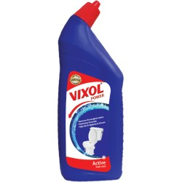
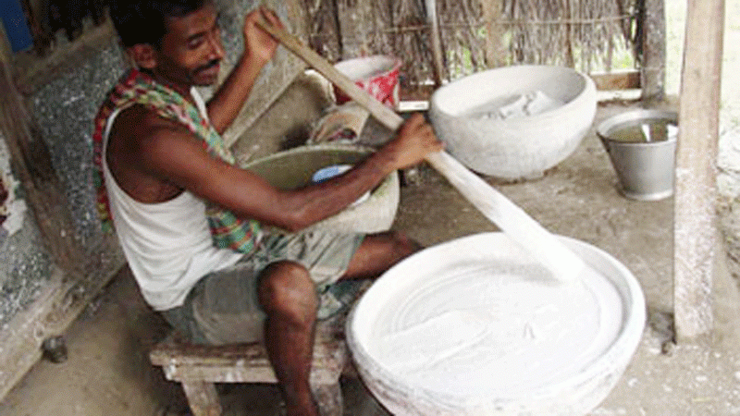
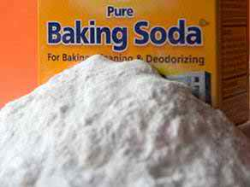
মিল্ক অব ম্যাগনেসিয়া
সোডিয়াম হাইড্রোক্সাইড
বিভিন্ন প্রকার ক্ষারক
খাবার সোডা
মিল্ক অব লাইম
NaHCO₃
$${Ca(OH)}_{2}$$
Notes:
আজকের পাঠের প্রথম শিখনফলের উদেশ্যে চিত্রগুলি দেওয়া হয়েছে এবং ক্ষারকের সম্পর্কে প্রাসঙ্গিক প্রশ্ন করা যেতে পারে। যেমন-
১জন করে শিক্ষার্থীকে ১টি করে ক্ষারকের নাম বলতে বলা যেতে পারে।

Slide 9
একক কাজ
সময়ঃ ৩ মিনিট
রাসায়নিক সংকেতসহ কয়েকটি এসিড ও ক্ষারকের নামের তালিকা তৈরি কর।

Slide 10
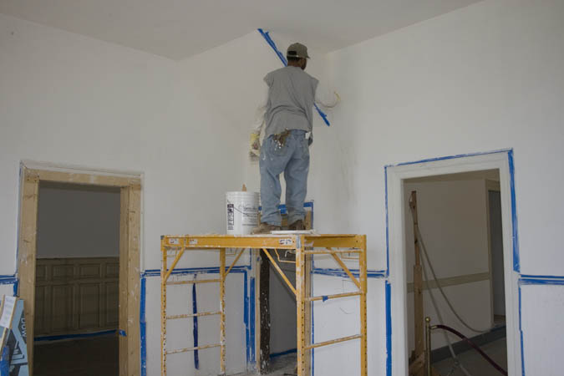
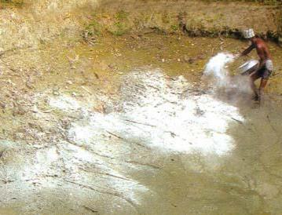
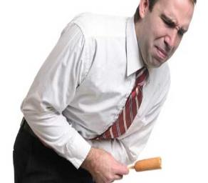
Ca(OH)_{2,} পাতলা
Ca(OH)_{2,} পেষ্ট
বাসা-বাড়ি হোয়াইট ওয়াসের কাজে
পোকামাকড় দমনে
ক্ষারকের ব্যবহার
Mg(OH)₂
NaOH
পেটের ব্যাথা কমানোর কাজে
বিভিন্ন জিনিস পরিষ্কারের কাজে
Notes:
আজকের পাঠের দ্বিতীয় শিখনফলের উদেশ্যে চিত্রগুলি দেওয়া হয়েছে এবং ক্ষরকের ব্যবহার সম্পর্কে প্রাসঙ্গিক প্রশ্ন করা যেতে পারে। যেমন-
ক্ষারক কী কী কাজে ব্যাবহৃত হয়?

Slide 11
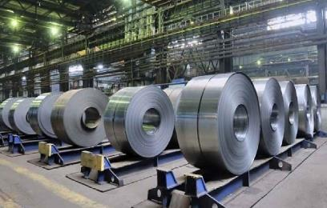
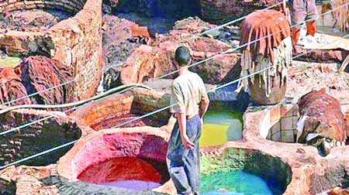
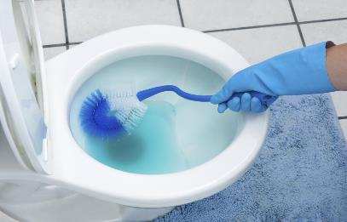
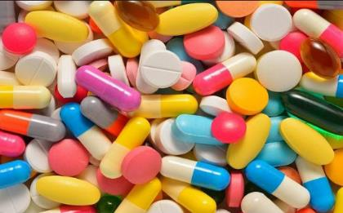
হাইড্রোক্লোরিক এসিডের কয়েকটি ব্যবহার
ইস্পাত তৈরির কারখানায়
চামড়া শিল্পে
টয়লেট পরিষ্কারক হিসাবে
ঔষধ কোম্পানিতে
Notes:
আজকের পাঠের দ্বিতীয় শিখনফলের উদেশ্যে চিত্রগুলি দেওয়া হয়েছে এবং হাইড্রোক্লোরিক এসিডের ব্যবহার সম্পর্কে প্রাসঙ্গিক প্রশ্ন করা যেতে পারে। যেমন-
হাইড্রোক্লোরিক এসিড কী কী কাজে ব্যাবহৃত হয়?

Slide 12
সালফিউরিক এসিডের কয়েকটি ব্যবহার
Notes:
আজকের পাঠের দ্বিতীয় শিখনফলের উদেশ্যে চিত্রগুলি দেওয়া হয়েছে এবং সালফিউরিক এসিডের ব্যবহার সম্পর্কে প্রাসঙ্গিক প্রশ্ন করা যেতে পারে। যেমন-
সালফিউরিক এসিড কী কী কাজে ব্যাবহৃত হয়?

Slide 13
নাইট্রিক এসিডের কয়েকটি ব্যবহার
Notes:
আজকের পাঠের দ্বিতীয় শিখনফলের উদেশ্যে চিত্রগুলি দেওয়া হয়েছে এবং নাইট্রিক এসিডের ব্যবহার সম্পর্কে প্রাসঙ্গিক প্রশ্ন করা যেতে পারে। যেমন-
নাইট্রিক এসিড কী কী কাজে ব্যাবহৃত হয়?

Slide 14
দলগত কাজ
সময়ঃ ১০ মিনিট
নিচের ছকটি পূরণ কর (খাতায় লিখবে)
এসিডের নাম | রাসায়নিক সংকেত | ব্যবহার
 |  | ১।
 |  | ২।
 |  | ৩।
 |  | ৪।
 |  | ১।
 |  | ২।
 |  | ৩।
 |  | ৪।
 |  | ১।
 |  | ২।
 |  | ৩।
 |  | ৪।
Notes:
কোন এসিড কোন কাজে ব্যবহৃত হয় তা আরো স্পষ্ট করার জন্য ছকটি খাতায় লিখতে বলা যেতে পারে। ছকটি পূরণে শিক্ষার্থীদের সহায়তা করা যেতে পারেন।

Slide 15
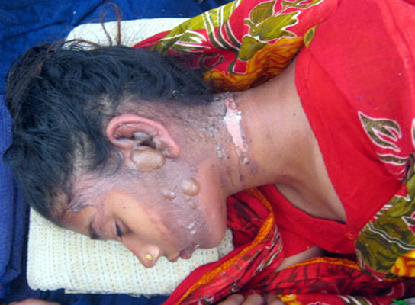
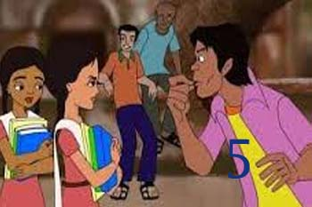
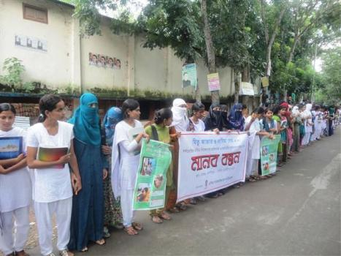
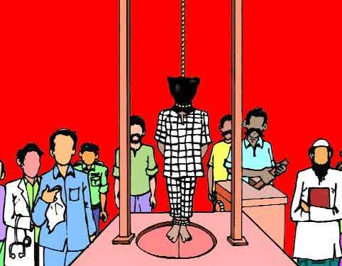
দুষ্ট লোকের এসিড ছোড়ার শাস্তি
দুষ্ট লোক
এসিড আক্রান্ত ব্যক্তি
প্রতিবাদ
শাস্তি
Notes:
আজকের পাঠের তৃতীয় শিখনফলের উদেশ্যে চিত্রগুলি দেওয়া হয়েছে এবং এসিডের অপব্যবহার সম্পর্কে প্রাসঙ্গিক প্রশ্ন করা যেতে পারে। যেমন-
এসিড আক্রান্ত ব্যক্তির কিরুপ ক্ষতি হতে পারে?
এসিড নিক্ষেপকারীর কী শাস্তি হতে পারে?
এসিড অপচয় দেশের কী ক্ষতি হতে পারে?

Slide 16
জোড়ায় কাজ
১০ মিনিট
প্রশ্ন: এসিড ছোড়ার বিরুদ্ধে কীভাবে অন্যদের সচেতন করা যায় তা ব্যাখ্যা কর।
তোমাদের কাজের সাথে এগুলো মিলিয়ে নিতে পার ।
লিফলেট বিলি করণ
মানব বন্ধন পালন করা
এসিড সন্ত্রাস প্রতিরোধ সংবলিত ফেস্টুন, ব্যানার,পোস্টার টানানো

Slide 17
বহুনির্বাচনী প্রশ্ন
প্রশ্ন: ১
লাইম ওয়াটারের সংকেত কোনটি ?
(ক) CaO
(খ) Mg(OH)₂
সঠিক উত্তর জানতে বৃত্তে ক্লিক করি
(গ) Ca(OCl)Cl
(ঘ) Ca(OH)₂
HCl রাসায়নিক যৌগটি -
i. খাওয়ার উপযোগী।
ii. খাদ্যদ্রব্য হজমে সাহায্য করে।
iii. ঔষধ, চামড়া শিল্পে ব্যবহৃত হয়।
নিচের কোনটি সঠিক?
প্রশ্ন: ২
(ক) i, ii
(খ) i, iii
সঠিক উত্তর জানতে বৃত্তে ক্লিক করি
(গ) ii, iii
(ঘ) i, ii, iii
Notes:
বৃত্তে ক্লিকের পুর্বেই শিক্ষার্থীর কাজ থেকে সম্ভাব্য উত্তর বের করে উত্তর মিলানো যেতে পারে।

Slide 18
মূল্যায়ন
এন্টাসিডে কী বিদ্যমান?
গহনা তৈরিতে স্বর্ণকাররা কোন এসিড ব্যবহার করে?
ব্যাটারিতে কোন এসিড ব্যবহৃত হয়?
এসিড ছোড়ার শাস্তি কী?
Notes:
প্রশ্নের উত্তরে শিক্ষক শিক্ষার্থীকে সহায়তা করতে পারেন।

Slide 19
এসিড অপব্যবহার রোধে তুমি কী ভুমিকা রাখতে পার তা ব্যাখ্যা কর?
Notes:
বারির কাজ বোর্ডে লিখে দিবে

Slide 20
ধন্যবাদ সবাইকে;
এসিড সন্ত্রাসকে না বলুন

